Slide 1

Муниципальное образовательное автономное учреждение «Средняя общеобразовательная школа №24 г. Орска» Дидактическая игра для детей старшего дошкольного возраста по финансовой грамотности «ДОХОДЫ и РАСХОДЫ»
Подготовила: Яковенко Е.Б.,
Воспитатель I квалификационной категории
2024г.

Slide 2

Цель игры: развивать у детей старшего дошкольного возраста предпосылки финансовой грамотности. Задачи: - закрепить у детей понятия «бюджет семьи», «доходы семьи» и «расходы семьи»; - формировать у детей представления об основных источниках доходов и расходов семьи; -учить детей планировать семейный бюджет.

Slide 3

ДОХОДЫ РАСХОДЫ

Slide 4

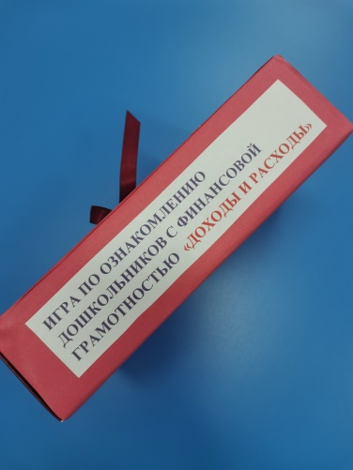
Правила игры: В эту игру могут играть одновременно от 1 до 6 человек (в зависимости от этого принимается индивидуальное или коллективное решение). Ребенок (дети) в соответствующие карманы раскладывают нужные картинки «Доход» или «Расход». Ребенок (дети), слушая условие берут картинки и поочередно сортируют их в соответствующий отсек «Доход» или «Расход». В конце игры необходимо подвести итог и обсуждение того, правильно ли были распределены картинки. Также можно попросить ребенка закрыть карточки с изображениями «доходов» и «расходов» семьи соответствующими фишками: ДОХОД или РАСХОД. В дальнейшем в игре можно усложнить задание: дать детям возможность самостоятельно придумать условие игры, дополнять карточки «доходов» и «расходов». Игру можно проводить как в индивидуальной работе, так и в виде игры-соревнования двумя командами.

Slide 5
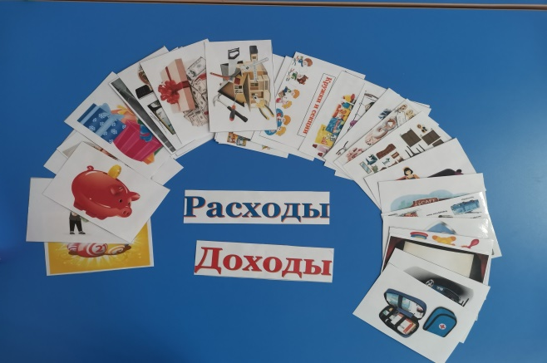
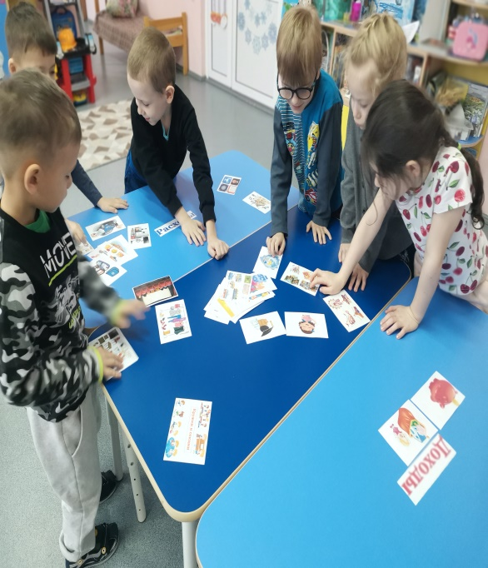
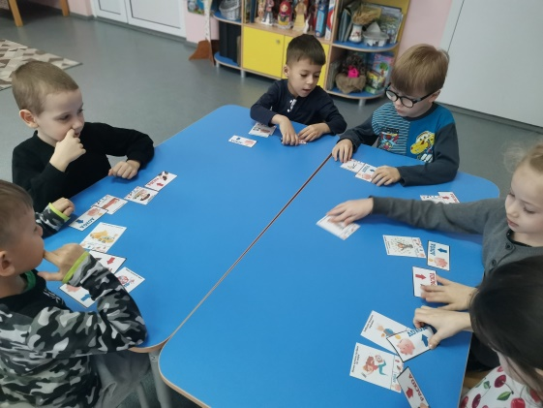
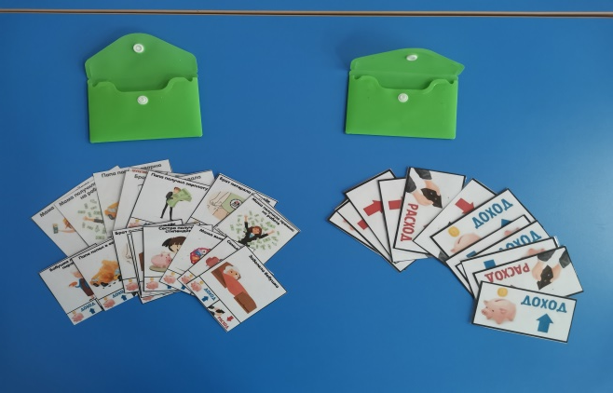
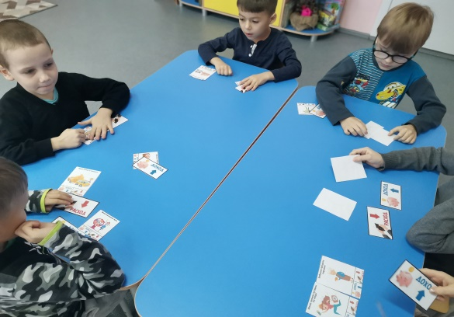
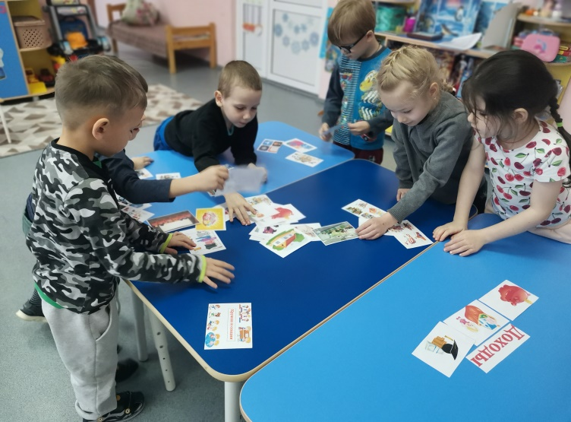

Slide 6
СПАСИБО ЗА ВНИМАНИЕ!

